Slide 1
Test de Evaluación del Producto Final
Antonio Morales de Haro
Irene Béjar Maldonado
Alejandro Núñez Pérez
María Matilde Cabrera González

Slide 2
Índice:
Introducción (descripción del producto)
Pre Test
Tareas con la aplicación
Crear una tarea
Eliminar una tarea
Alternar entre las vistas del calendario
Entrar en el Ranking
Busca a un Usuario
Crear un grupo
Entra a tu perfil
Preguntas de valoración sobre el producto
Observaciones o comentarios del usuario

Slide 3
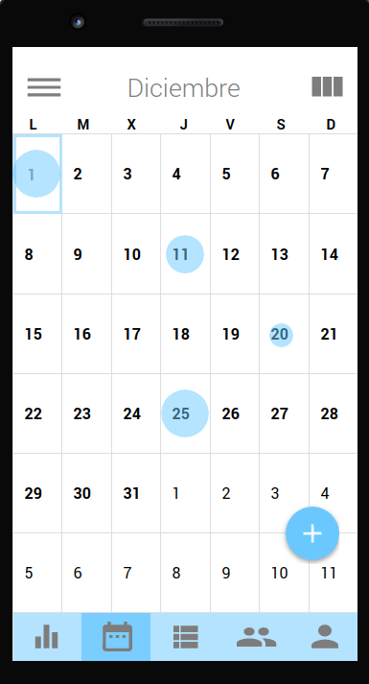
Descripción del producto
CalendarFamy

Slide 4
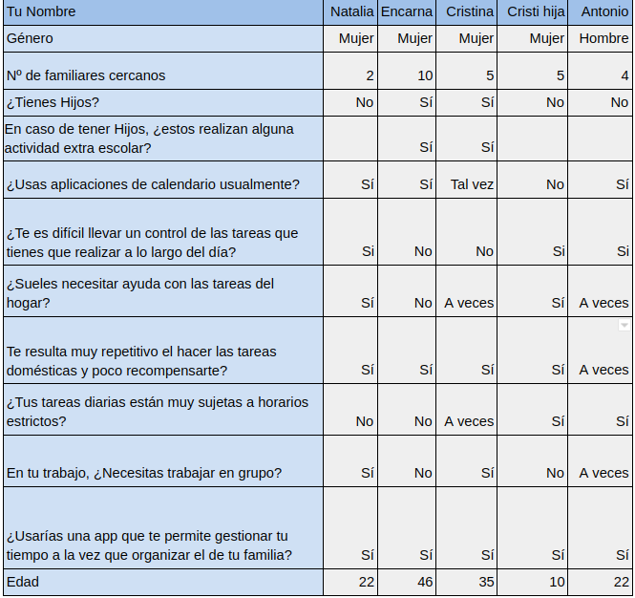
Pre Test

Slide 5
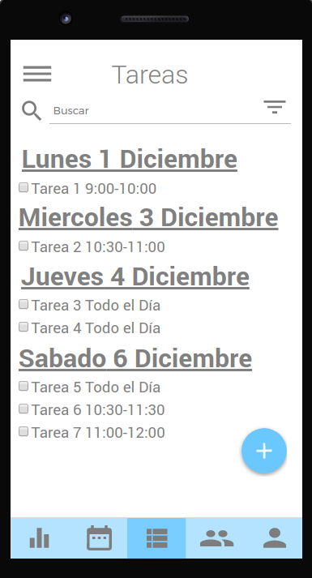
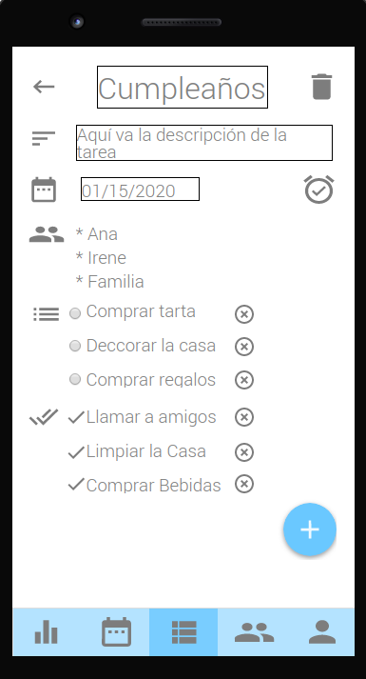
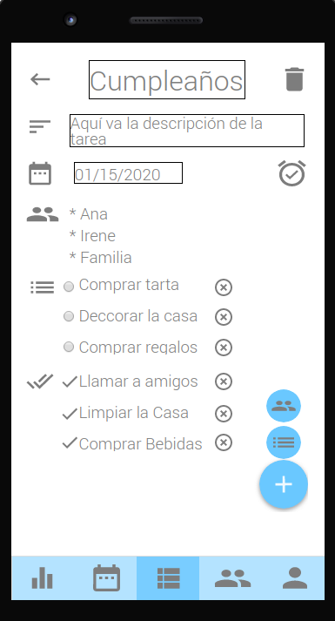
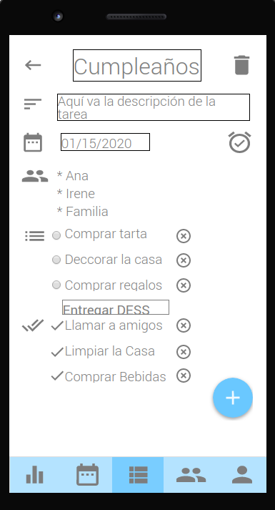
Tareas con la aplicación: Crear una tarea

Slide 6
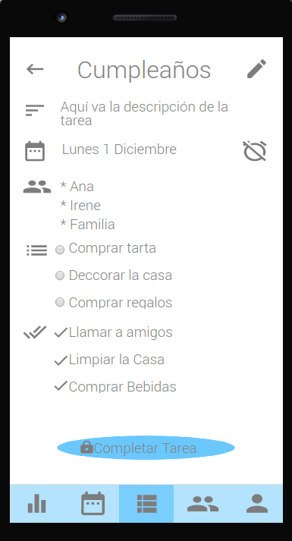
Tareas con la aplicación: Eliminar una tarea
Solo administrador Resto de usuarios

Slide 7
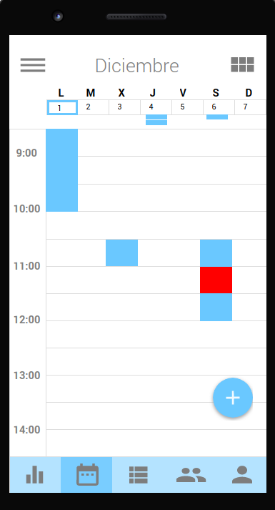
Tareas con la aplicación: Alternar entre vistas del calendario

Slide 8
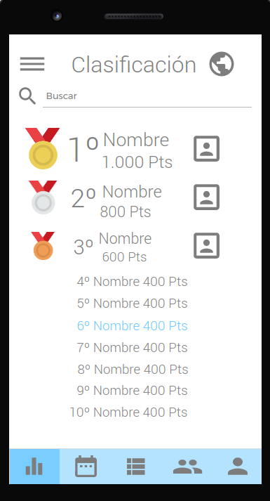
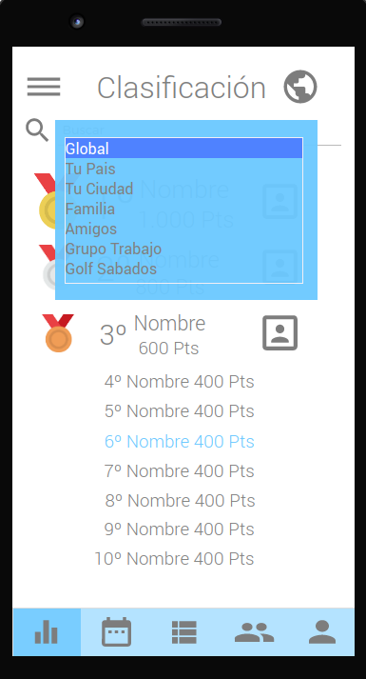
Tareas con la aplicación: Entrar al Ranking

Slide 9
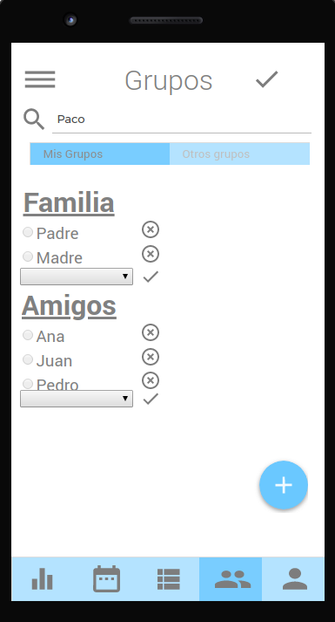
Tareas con la aplicación: Buscar un usuario

Slide 10

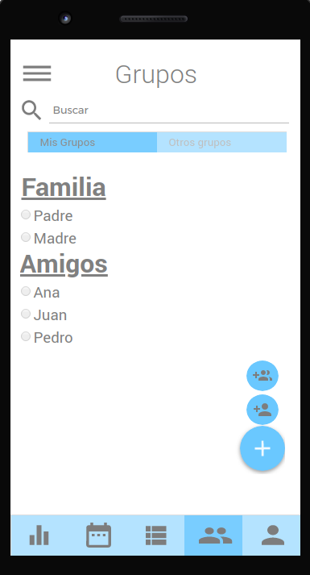

Tareas con la aplicación: Crea un grupo

Slide 11
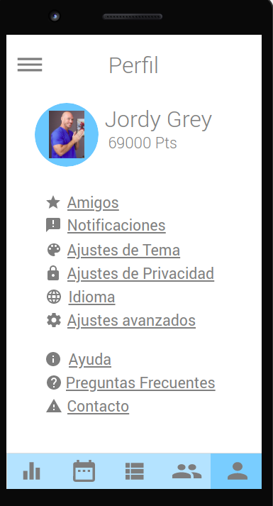
Tareas con la aplicación: Entra a tu perfil

Slide 12
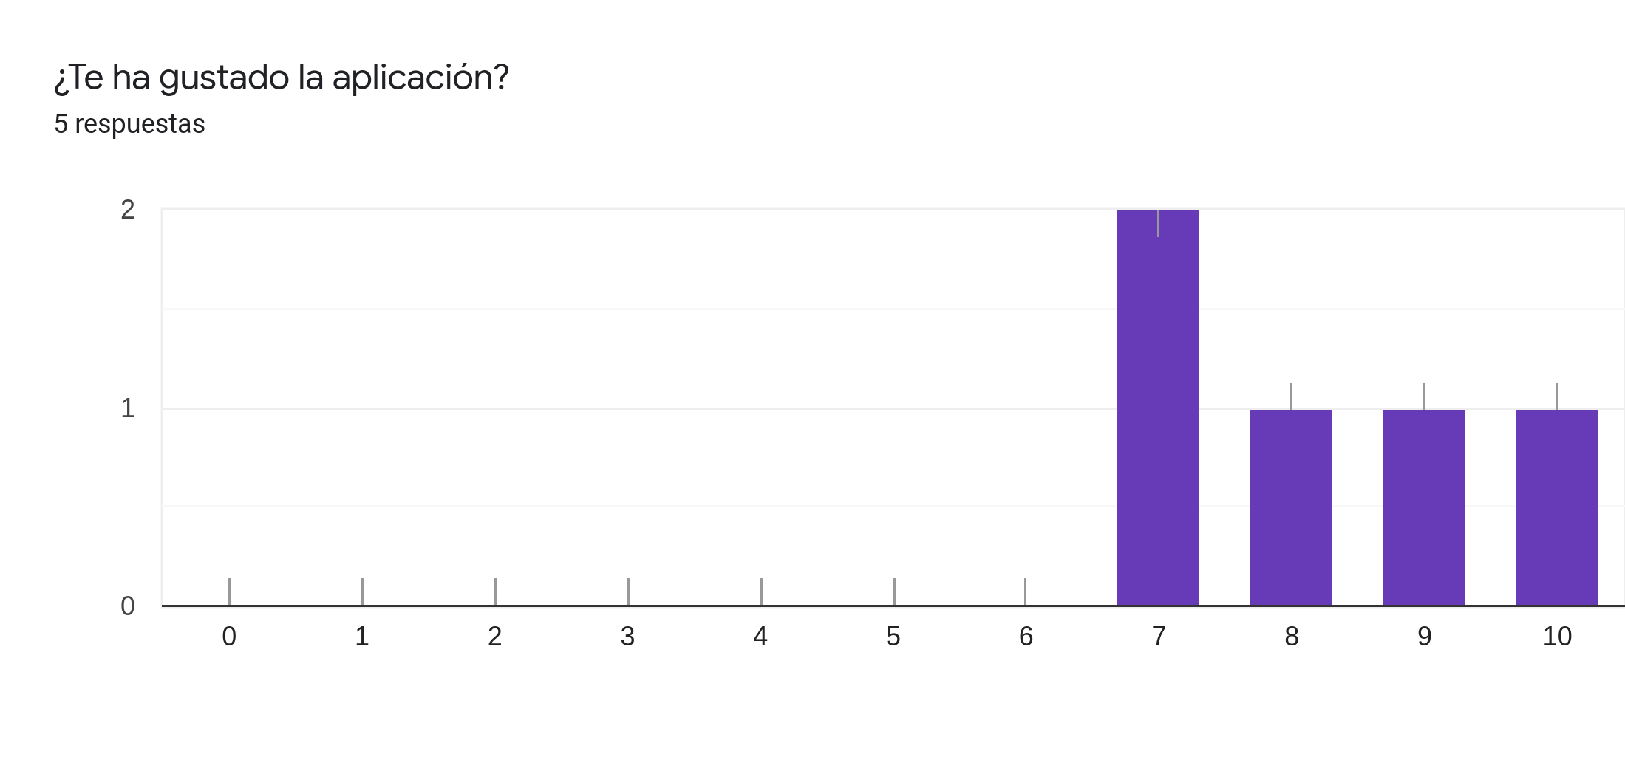
Preguntas de valoración sobre el producto

Slide 13
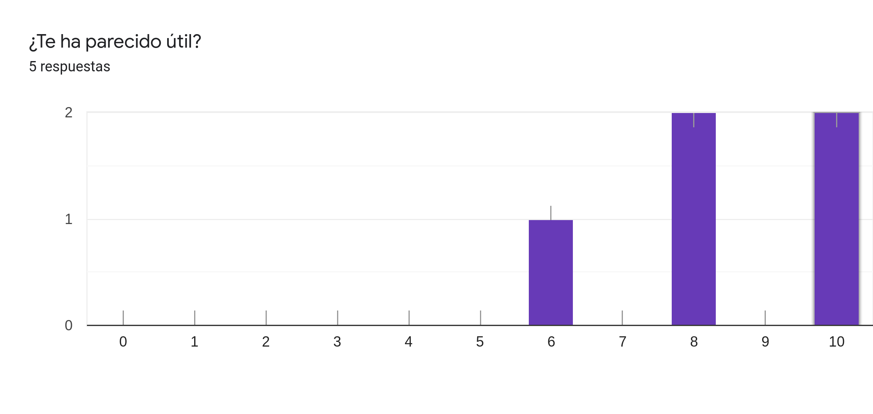
Preguntas de valoración sobre el producto

Slide 14
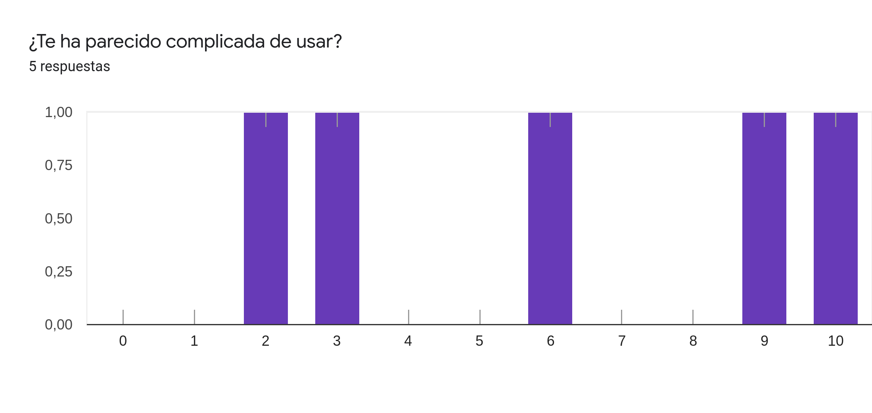
Preguntas de valoración sobre el producto

Slide 15
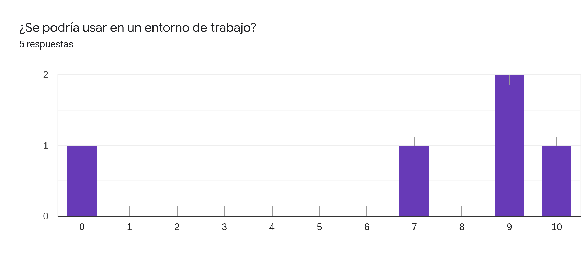
Preguntas de valoración sobre el producto

Slide 16
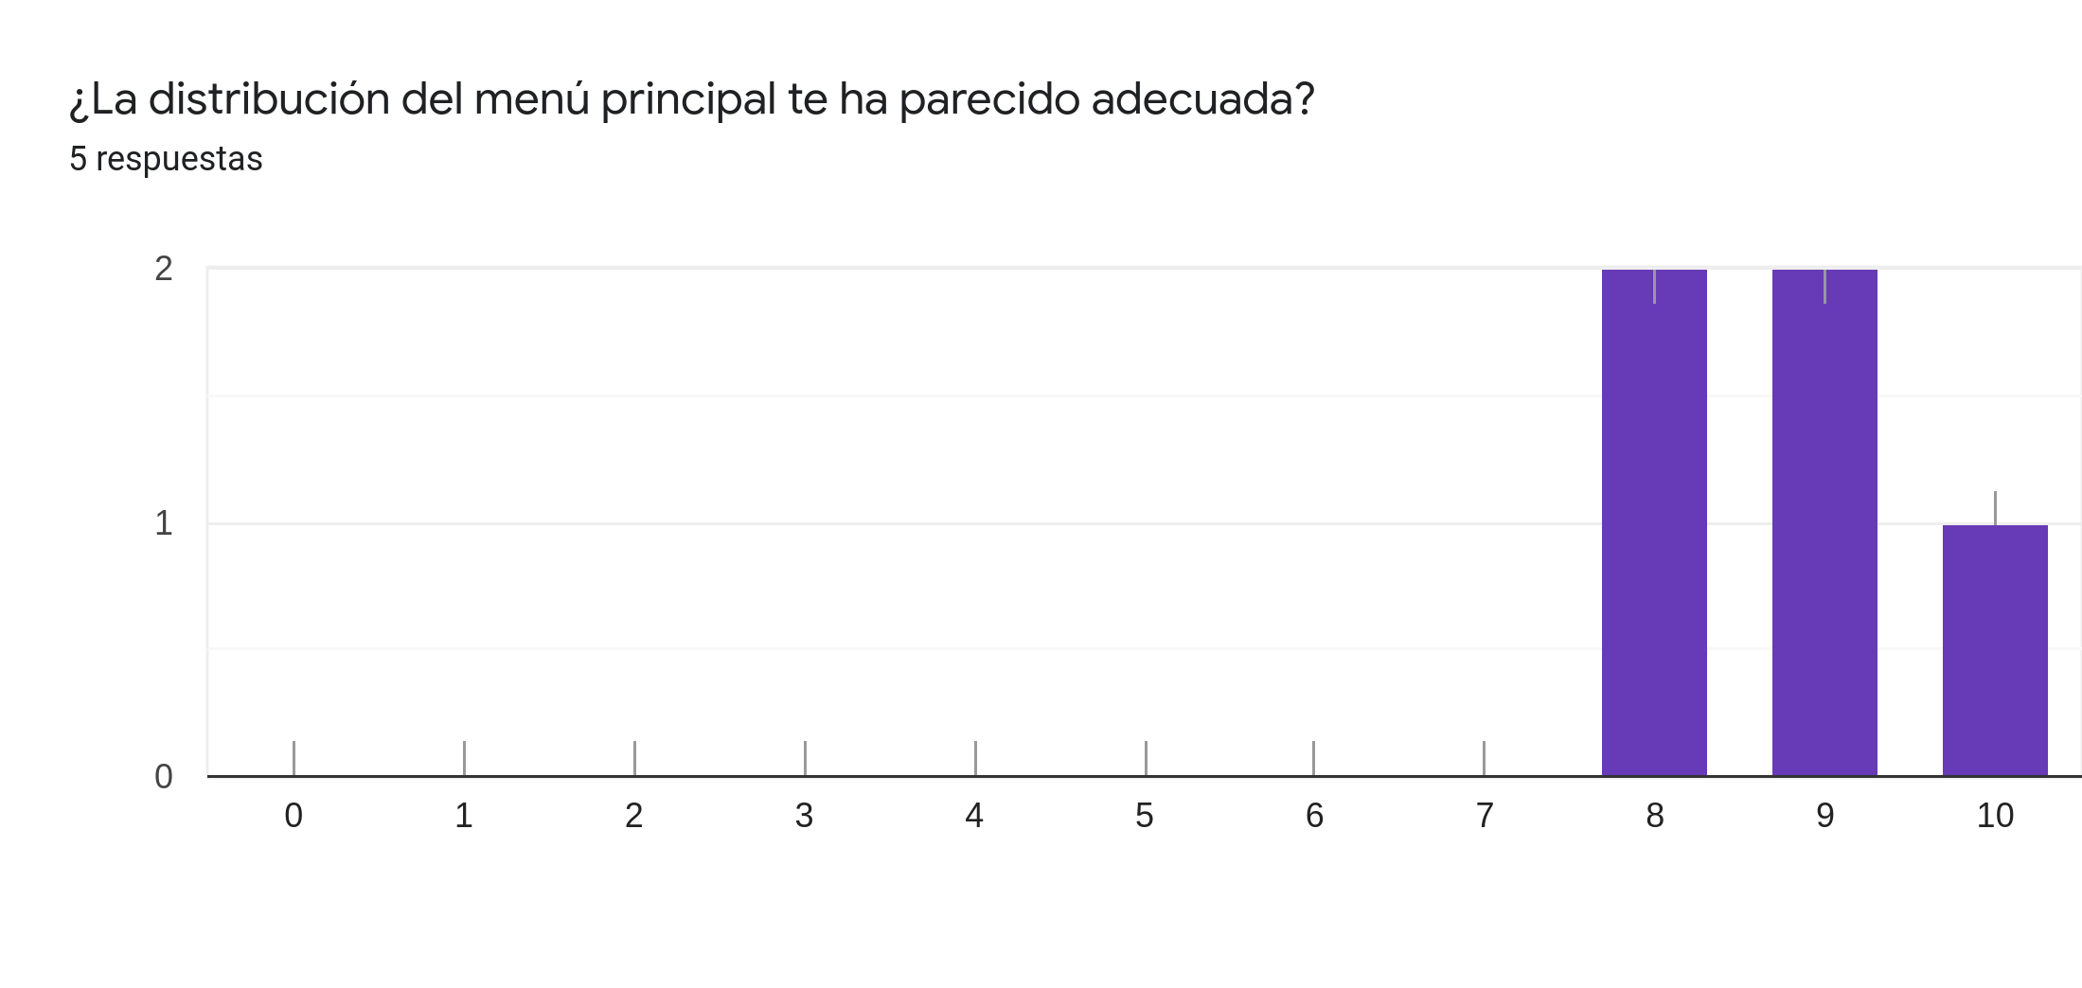
Preguntas de valoración sobre el producto

Slide 17
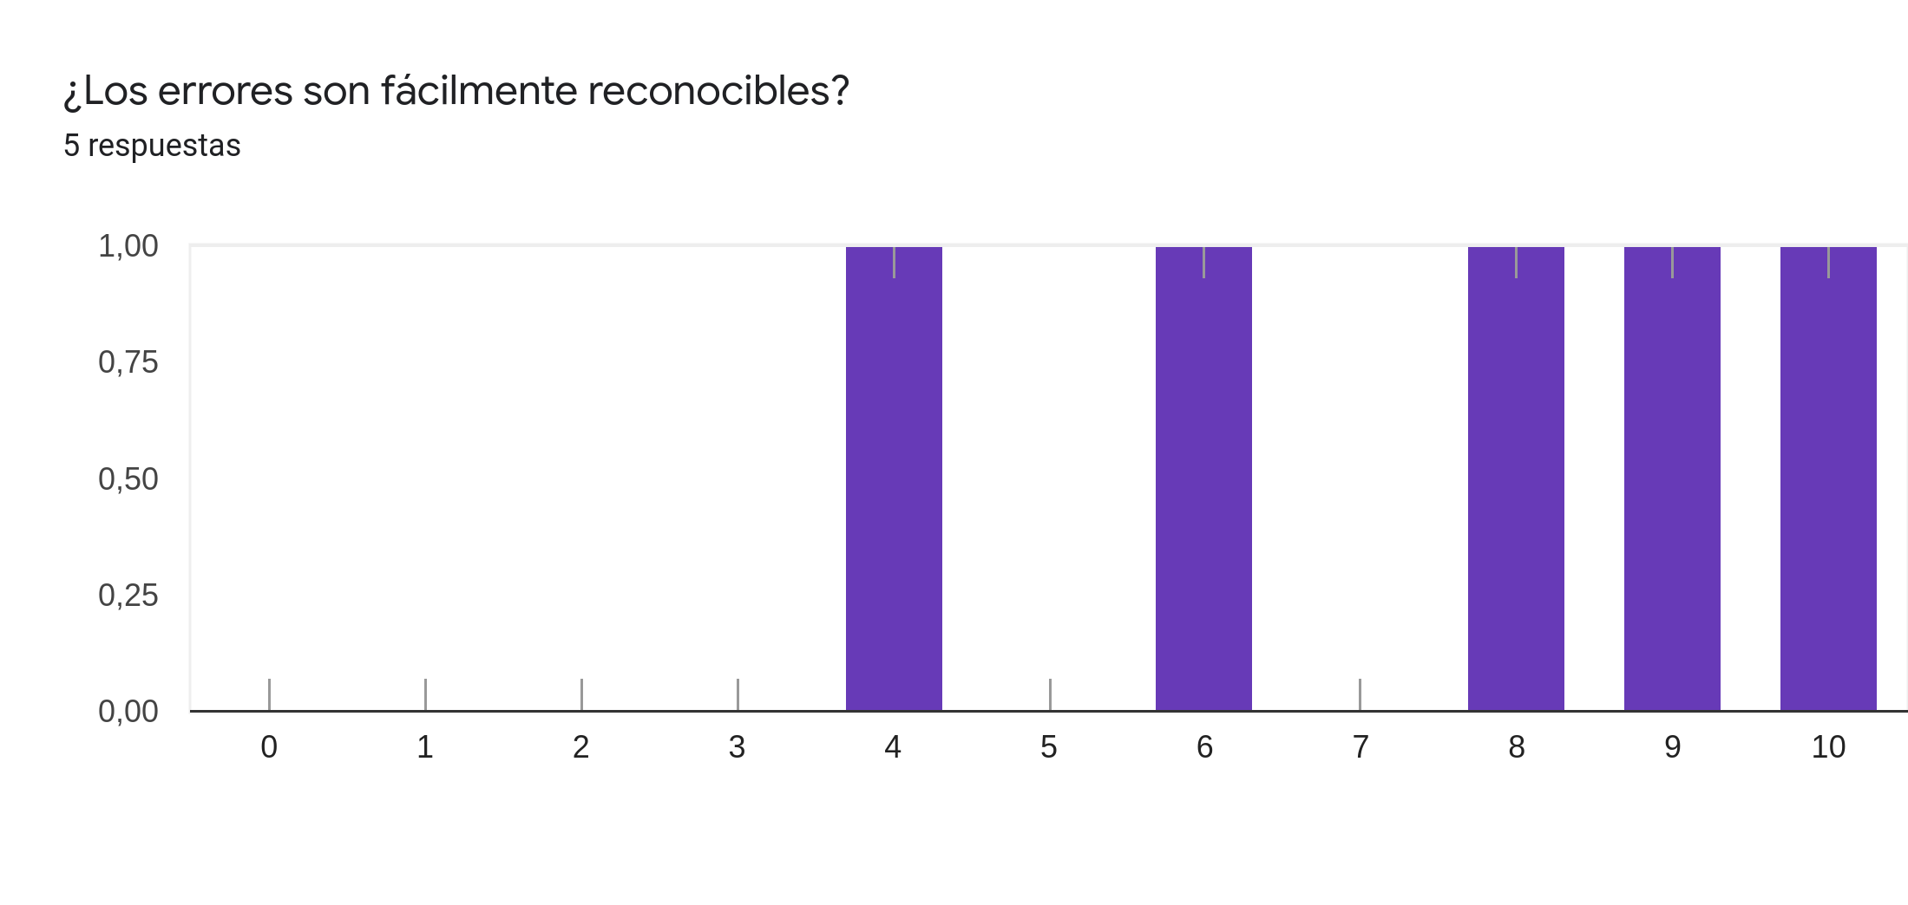
Preguntas de valoración sobre el producto

Slide 18
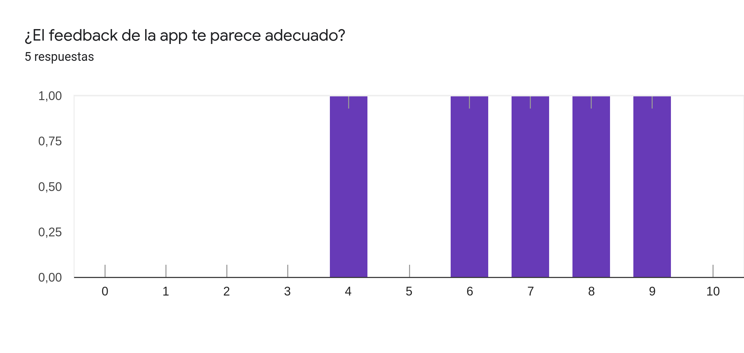
Preguntas de valoración sobre el producto

Slide 19
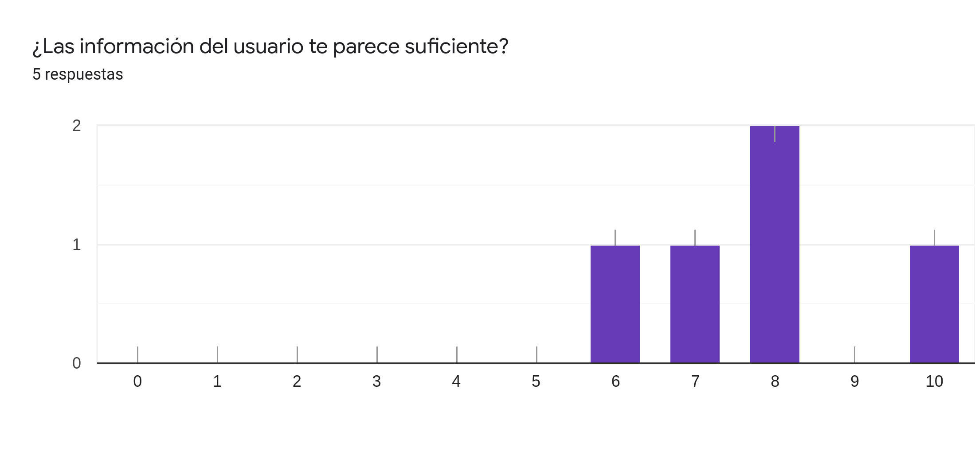
Preguntas de valoración sobre el producto

Slide 20
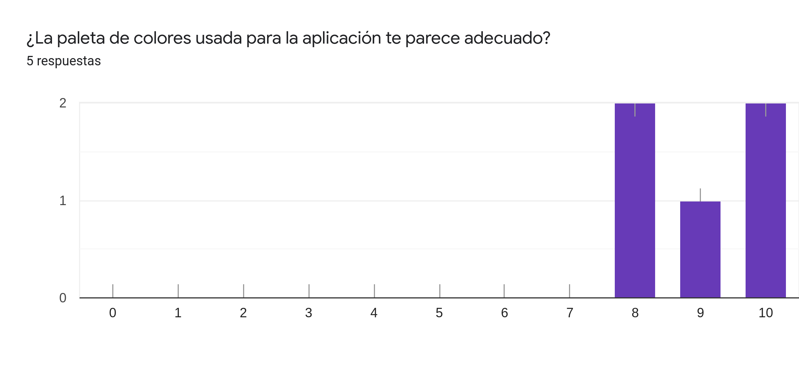
Preguntas de valoración sobre el producto

Slide 21
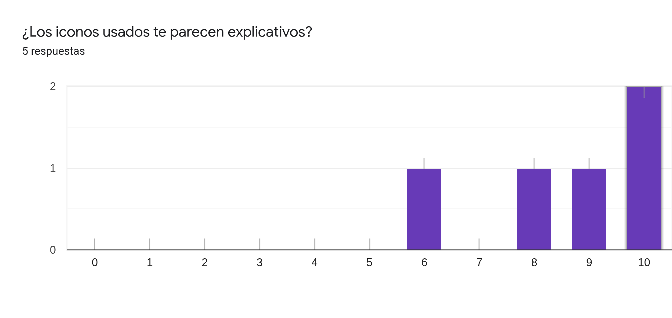
Preguntas de valoración sobre el producto

Slide 22
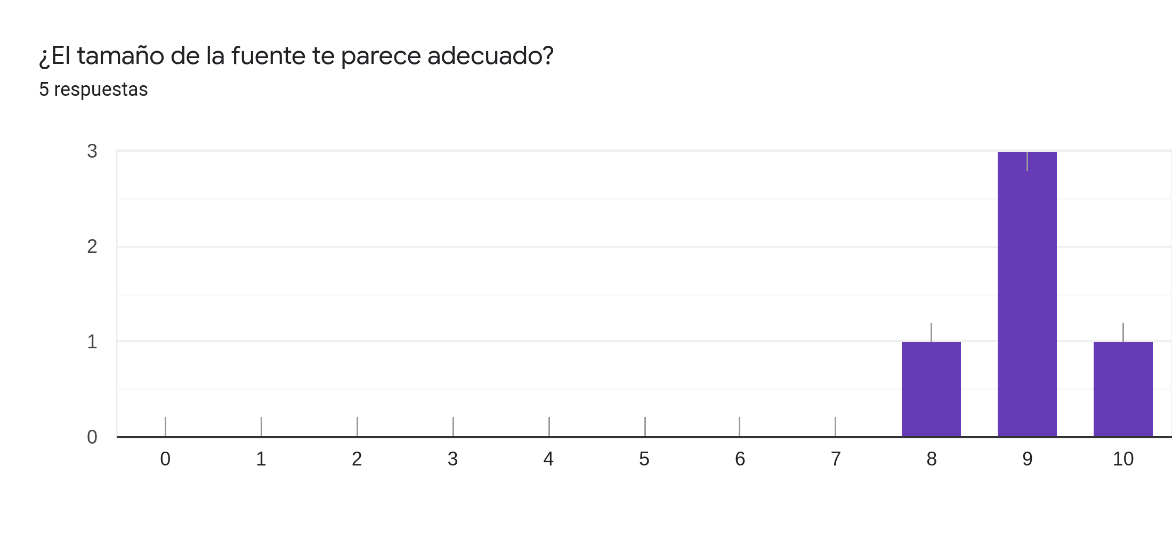
Preguntas de valoración sobre el producto

Slide 23
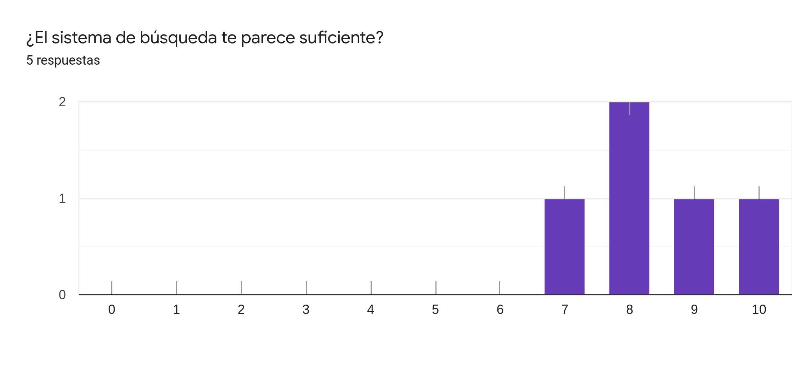
Preguntas de valoración sobre el producto

Slide 24
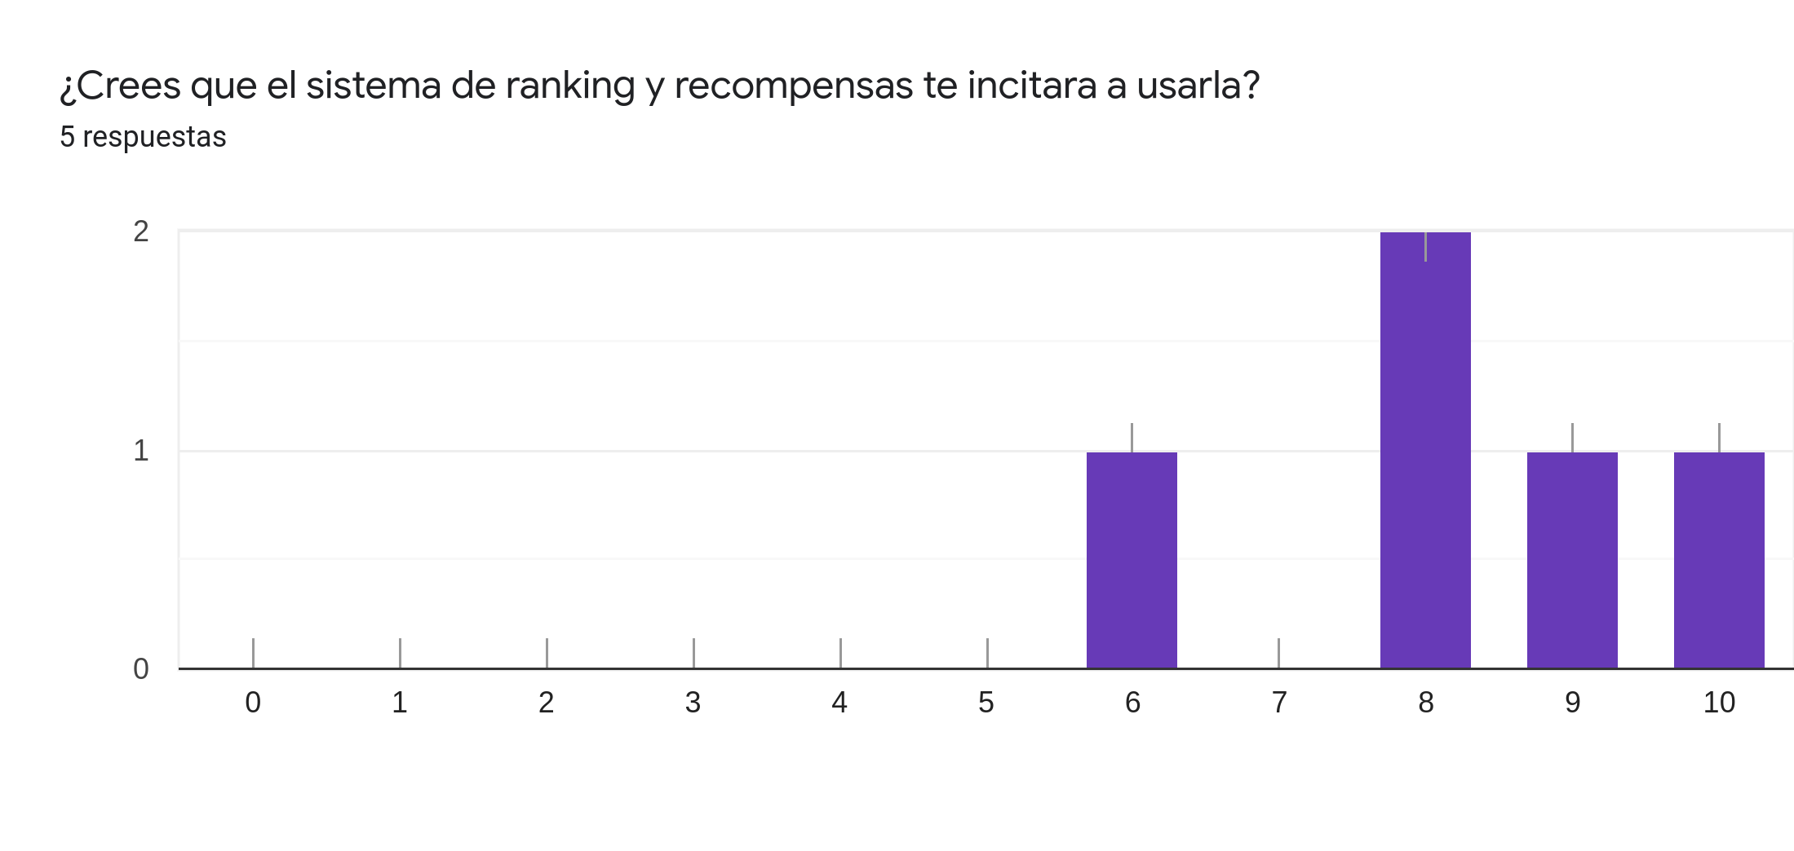
Preguntas de valoración sobre el producto

Slide 25
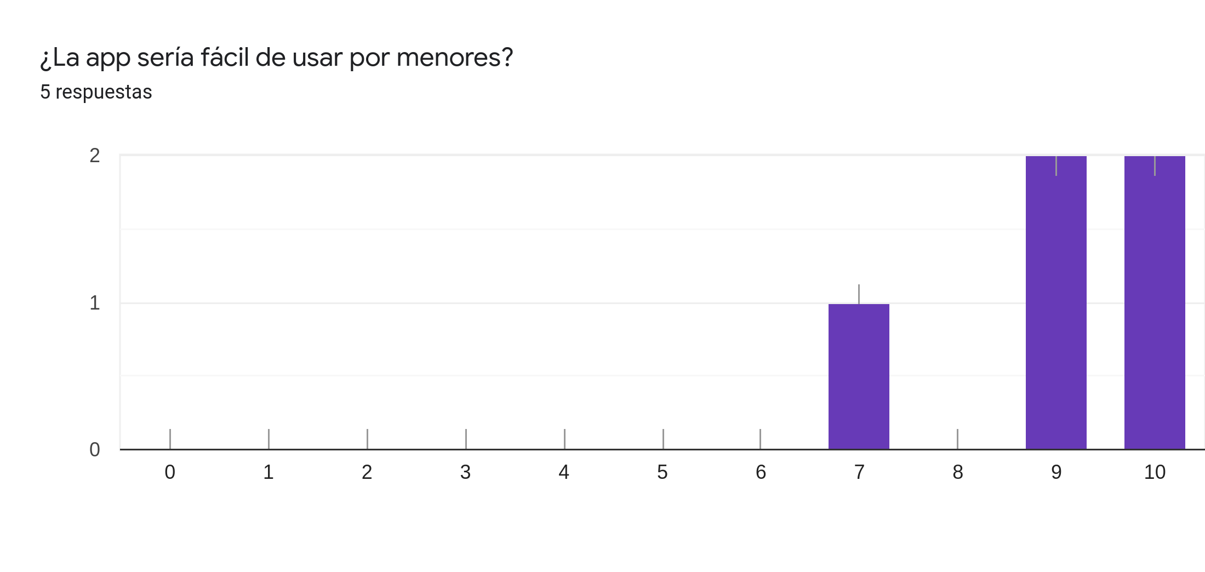
Preguntas de valoración sobre el producto

Slide 26
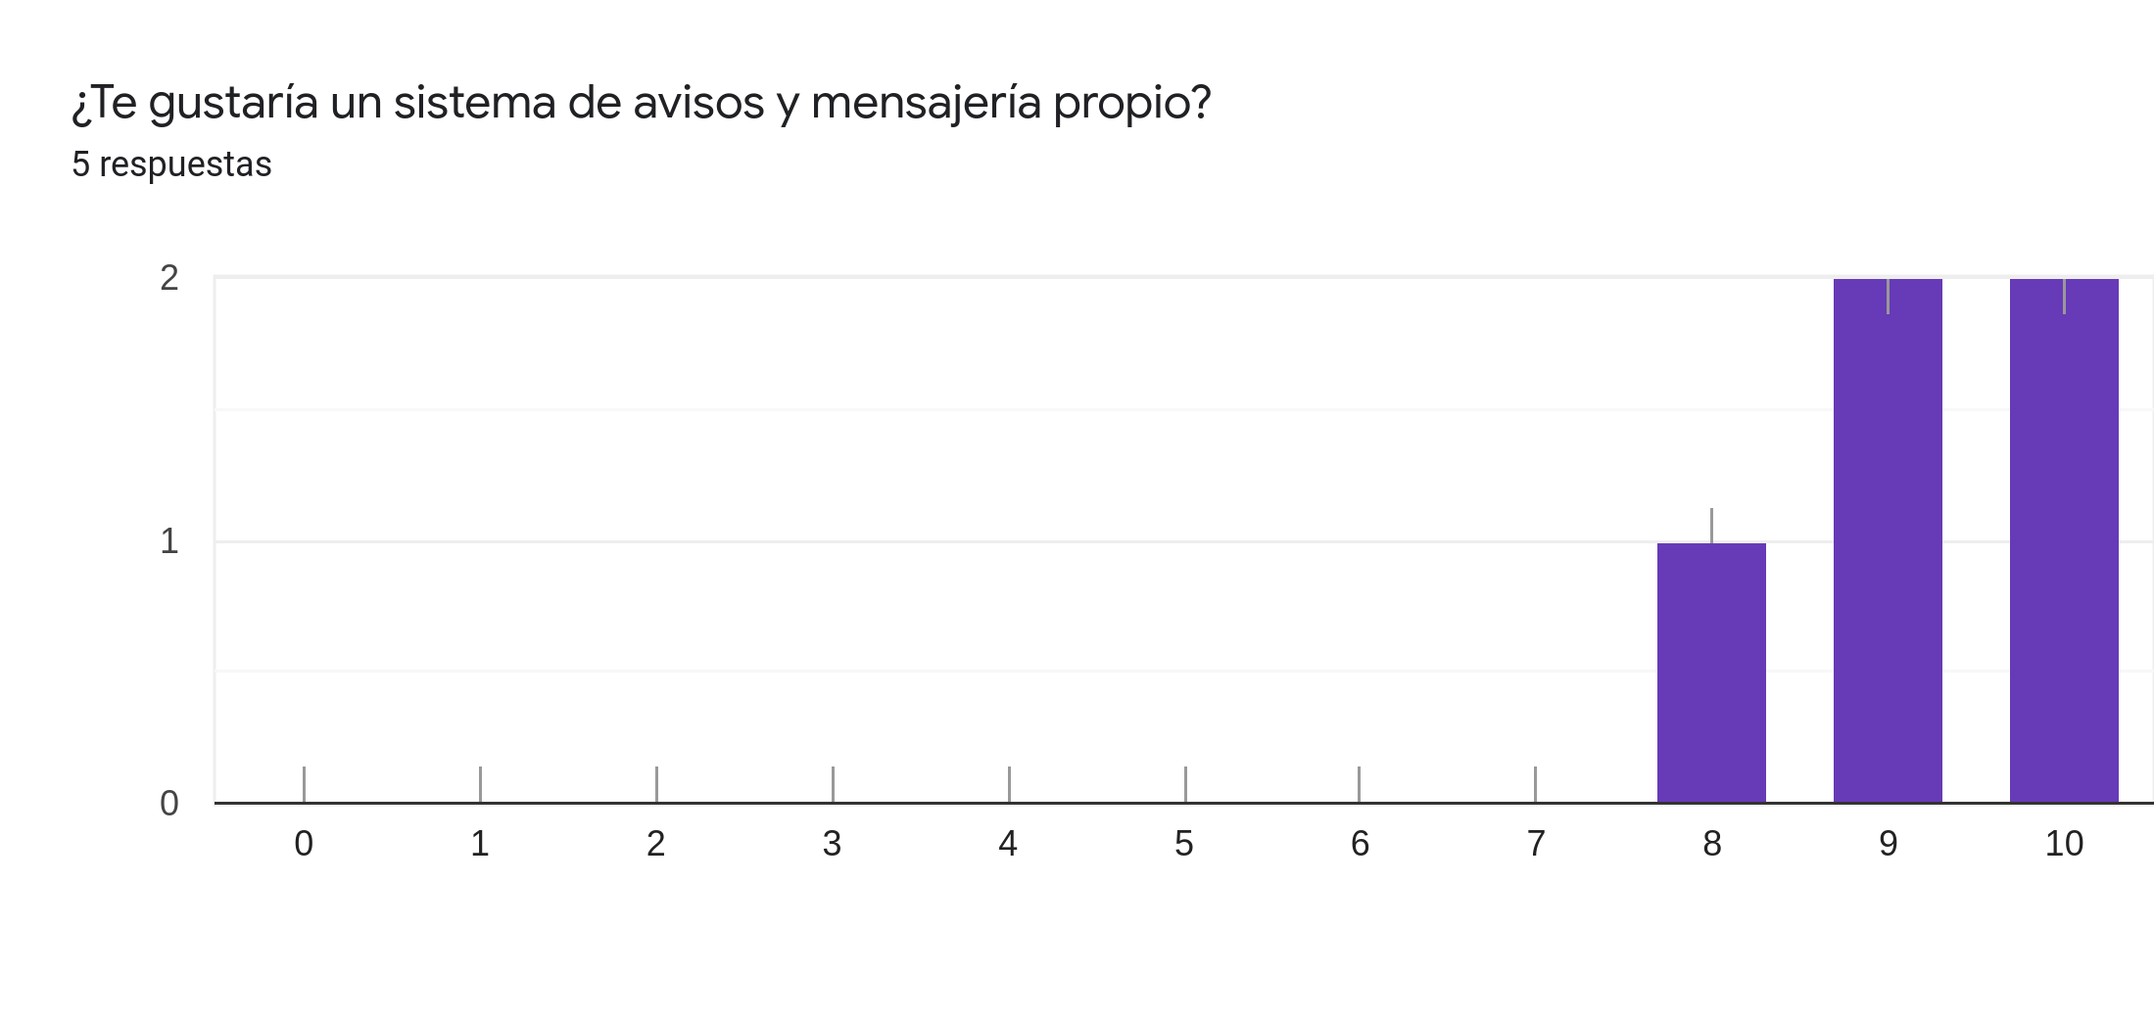
Preguntas de valoración sobre el producto

Slide 27


Observaciones o comentarios del usuario
Tedioso para usuarios de mayor edad con grupos grandes de trabajo.
Sistema de búsquedas de otros usuarios en el sistema de ranking y en grupos.
Los usuarios de menor edad :
calendario, tareas y ranking
configuración
Los pequeños lo asocian con una actividad.
Un usuario experto -> eliminar una tarea -> eliminarla desde la lista de tareas.

Slide 28
Posibles Soluciones
Eliminar una tarea desde la lista de tareas que cuando se pulsa de forma prolongada.
Cambiar los símbolos indicativos de una tarea cumplida por y espacio en blanco
Perfil del usuario más interesante, poniendo un token animado representativo de nuestra app, con niveles y complementos.
Buscador en ranking.
Centrarse en el mercado de la organización familiar y de amigos dando un toque atractivo y divertido. Dejar el mercado de grupos de trabajo.

